Slide 1
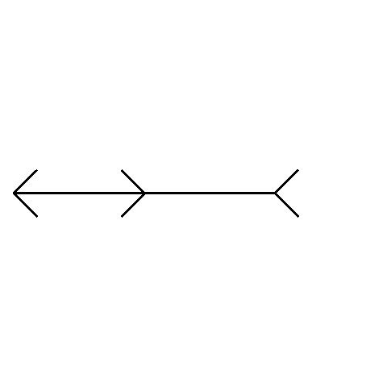
Notes:
A=10, B=10

Slide 2
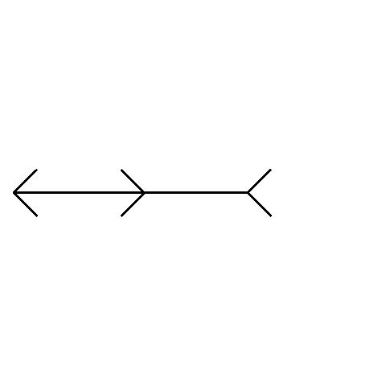
Notes:
A=10, B=8

Slide 3
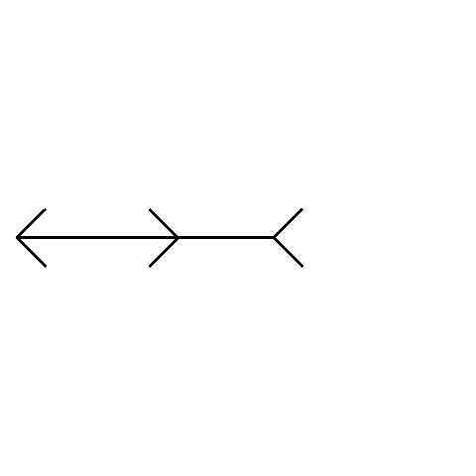
Notes:
A=10, B=6

Slide 4
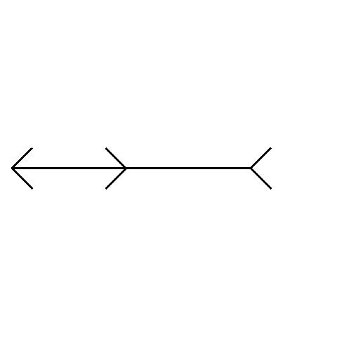
Notes:
A=10, B=11

Slide 5
Notes:
A=10, B=10

Slide 6
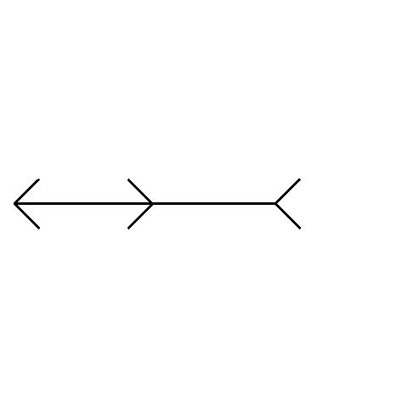
Notes:
A=10, B=9

Slide 7
Notes:
A=10, B=11

Slide 8
Notes:
A=10, B=9

Slide 9
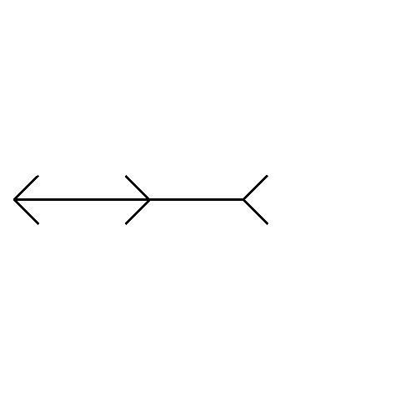
Notes:
A=10, B=7

Slide 10
Notes:
A=10, B=10

Slide 11
Notes:
A=10, B=7

Slide 12
Notes:
A=10, B=8

Slide 13
Notes:
A=10, B=11

Slide 14
Notes:
A=10, B=9

Slide 15
Notes:
A=10, B=7

Slide 16
Notes:
A=10, B=6

Slide 17
Notes:
A=10, B=10

Slide 18
Notes:
A=10, B=11

Slide 19
Notes:
A=10, B=6

Slide 20
Notes:
A=10, B=8

Slide 21
Notes:
A=10, B=9

Slide 22
Notes:
A=10, B=11

Slide 23
Notes:
A=10, B=8

Slide 24
Notes:
A=10, B=7

Slide 25
Notes:
A=10, B=10

Slide 26
Notes:
A=10, B=6

Slide 27
Notes:
A=10, B=9

Slide 28
Notes:
A=10, B=7

Slide 29
Notes:
A=10, B=6

Slide 30
Notes:
A=10, B=9

Slide 31
Notes:
A=10, B=10

Slide 32
Notes:
A=10, B=8

Slide 33
Notes:
A=10, B=11

Slide 34
Notes:
A=10, B=7

